Slide 1
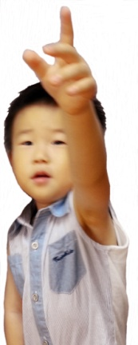
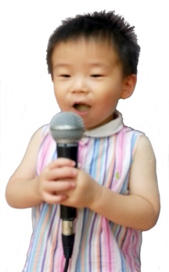
유치부 여름성경학교
유치부 여름성경학교
유치부 여름성경학교
주제 : 성막은 살아있다, 하나님을 만나요.
날짜 : 2014.7.18(금) ~ 7.20(일)
주제 : 성막은 살아있다, 하나님을 만나요.
날짜 : 2014.7.18(금) ~ 7.20(일)
주제 : 성막은 살아있다, 하나님을 만나요.
날짜 : 2014.7.18(금) ~ 7.20(일)
첫째날 (09:30~17:30) :말씀과 센타 활동, 인형극 (예수님을 만나요)
둘째날 (09:30~15:30) :말씀과 센타 활동, 워터월드 ※ 준비물 : 수영복, 수건, 물총, 비닐봉지 등
셋째날 (10:30~12:30) :어린이 부흥회, 달란트 잔치
첫째날 (09:30~17:30) :말씀과 센타 활동, 인형극 (예수님을 만나요)
둘째날 (09:30~15:30) :말씀과 센타 활동, 워터월드 ※ 준비물 : 수영복, 수건, 물총, 비닐봉지 등
셋째날 (10:30~12:30) :어린이 부흥회, 달란트 잔치
첫째날 (09:30~17:30) :말씀과 센타 활동, 인형극 (예수님을 만나요)
둘째날 (09:30~15:30) :말씀과 센타 활동, 워터월드 ※ 준비물 : 수영복, 수건, 물총, 비닐봉지 등
셋째날 (10:30~12:30) :어린이 부흥회, 달란트 잔치
참가비 : 5,000원
가자! 성막여행~!
참가비 : 5,000원
가자! 성막여행~!
참가비 : 5,000원
가자! 성막여행~!
성경학교에 저희도 참석 합니다. 유치부 친구들 많이 많이 보내 주세요~
성경학교에 저희도 참석 합니다. 유치부 친구들 많이 많이 보내 주세요~
성경학교에 저희도 참석 합니다. 유치부 친구들 많이 많이 보내 주세요~
행복한 세상을 여는 하나님 백성공동체
현대교회
행복한 세상을 여는 하나님 백성공동체
현대교회
행복한 세상을 여는 하나님 백성공동체
현대교회

